Slide 1


Slide 2


Support Vector Machine
Support Vector Machine

Slide 3

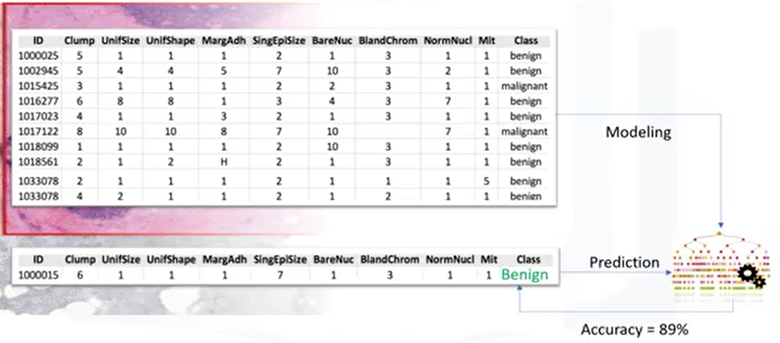
Support Vector
Machine (SVM)
Generalmente se utilizan para problemas de Clasificación
IBM: AI Engineering

Slide 4
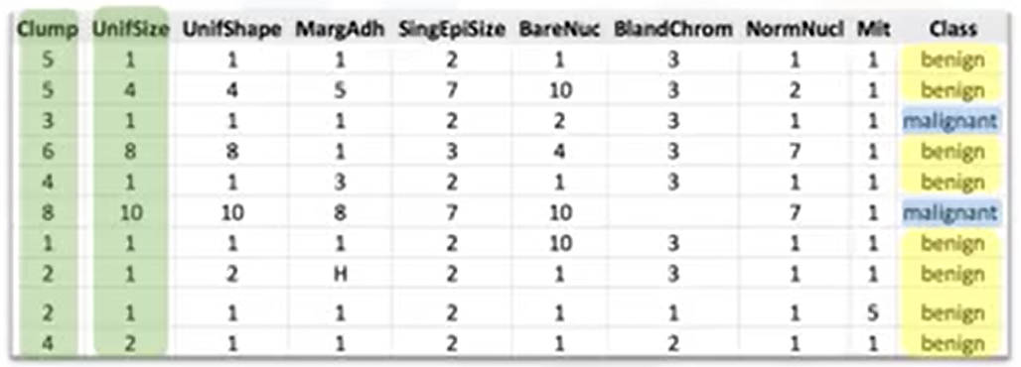
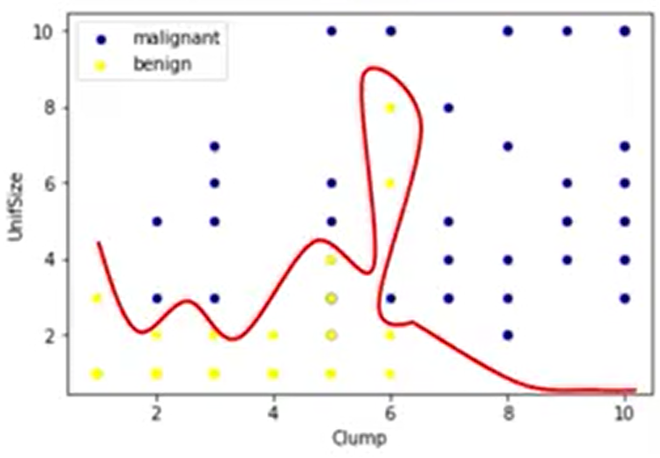
Support Vector Machine
Es un algoritmo que clasifica los datos, mediante la búsqueda de un separador.
1. Mapea los datos a un espacio de dimensión superior.
2. Busca un separador.
IBM: AI Engineering

Slide 5
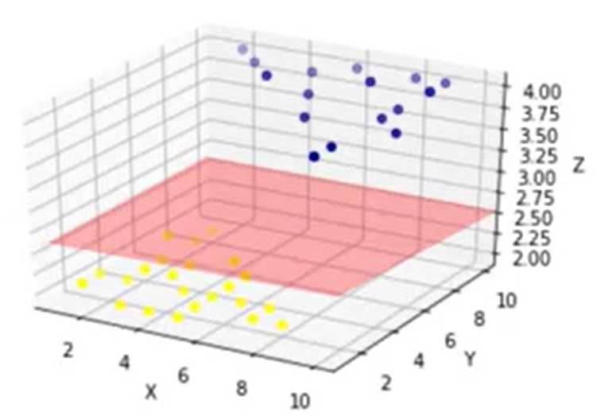
Support Vector Machine
Es un algoritmo que clasifica los datos, mediante la búsqueda de un separador.
1. Mapea los datos a un espacio de dimensión superior.
2. Busca un separador.
IBM: AI Engineering

Slide 6
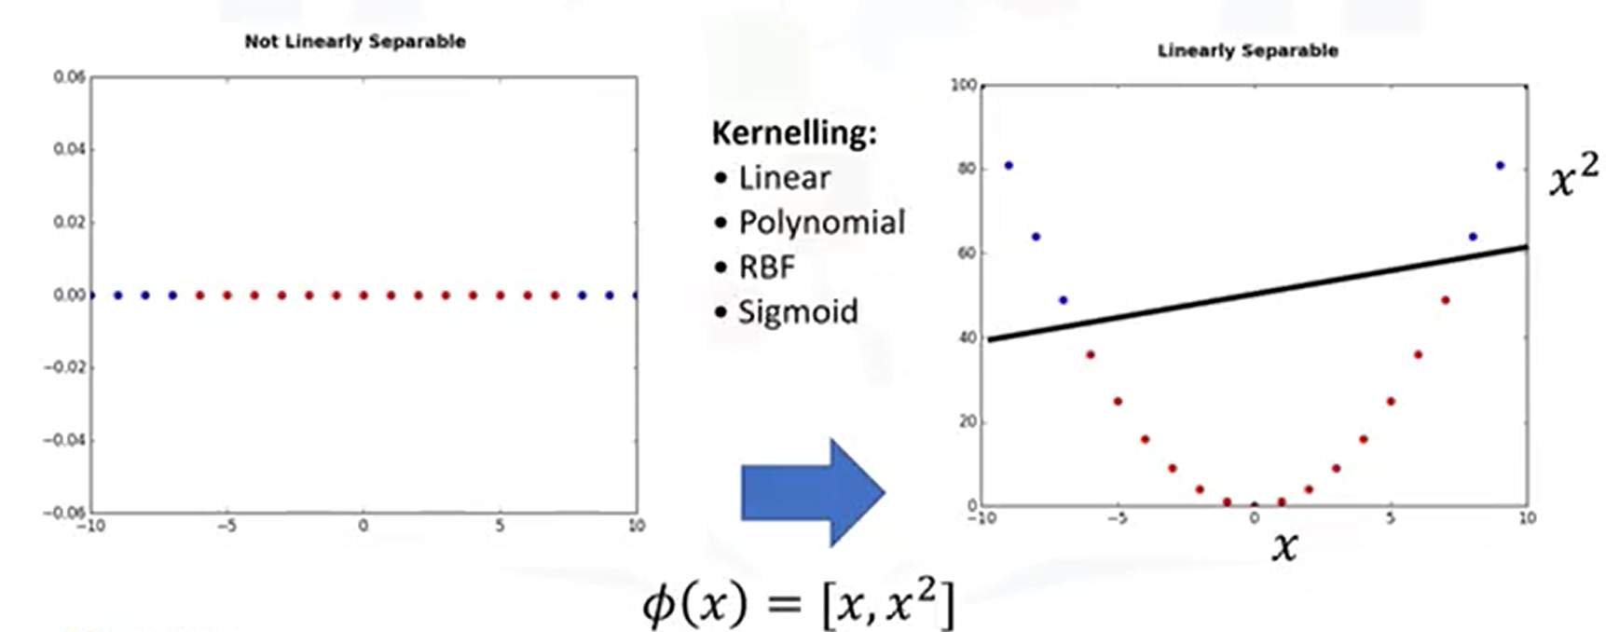
Mapeo de
Datos
Se aplica una función (kernel) a los datos
IBM: AI Engineering

Slide 7
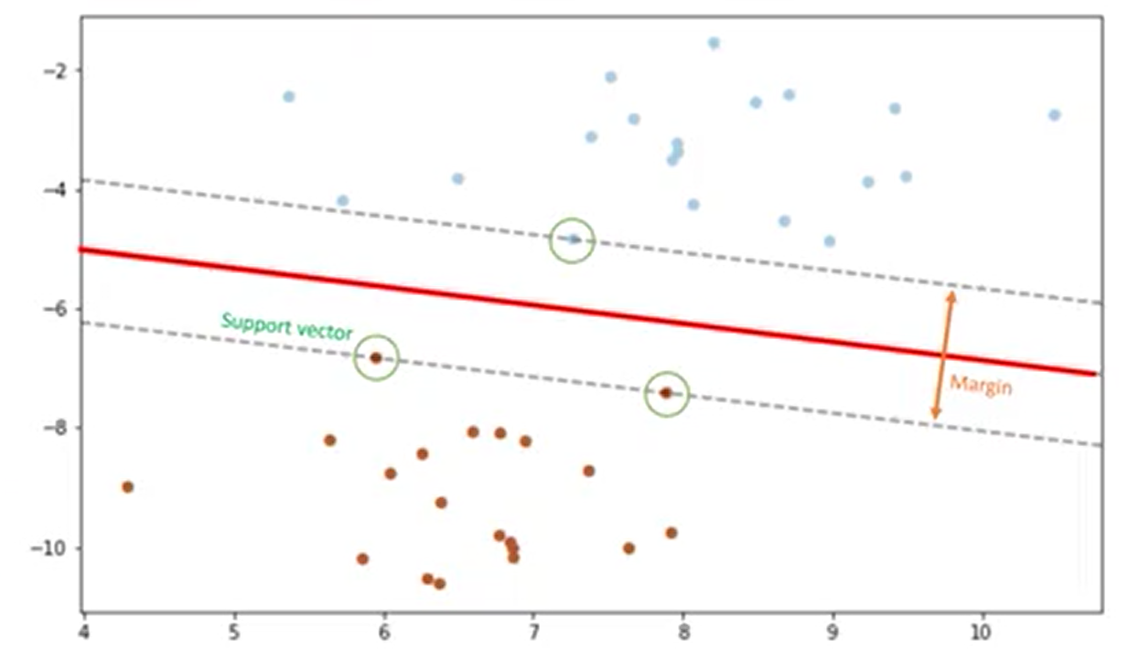
Búsqueda del Separador (Hiperplano)
Se busca el hiperplano que cuenta con la mayor separación entre las clases (margen).
Los datos mas cercanos al hiperplano son llamados vectores de soporte.
IBM: AI Engineering

Slide 8
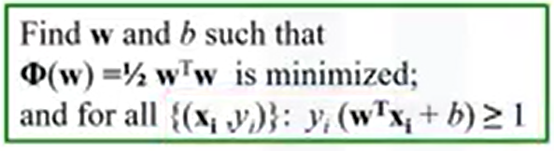
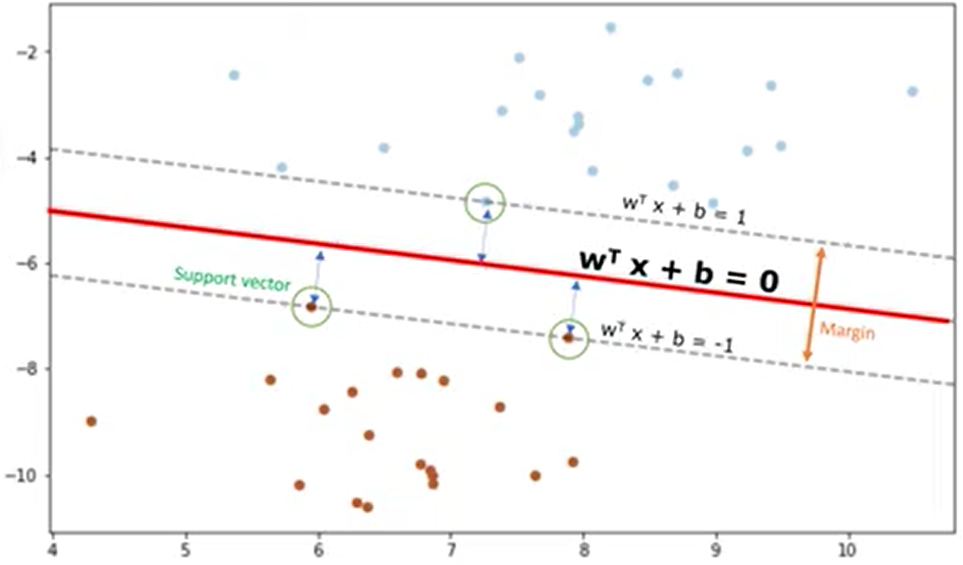
Búsqueda del Separador (Hiperplano)
Cada vector de soporte tiene su propia ecuación.
La salida del algoritmo son los valores de W y b
Los datos se asignan a la clase correspondiente, dependiendo si están arriba o debajo del hiperplano
IBM: AI Engineering

Slide 9

Tipos de Kernels
Tipos de Kernels

Slide 10
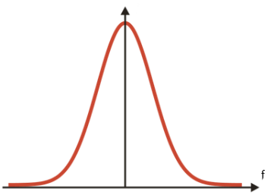
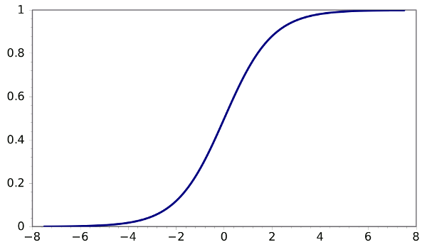
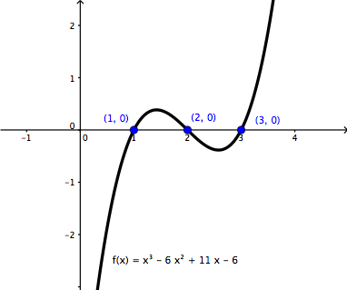
Tipos de Kernels
$$K\left(\overset{→}{x},{\overset{→}{l}}^{i}\right)=e^{− \frac{{\left\|\overset{→}{x}−{\overset{→}{l}}^{i}\right\|}^{2}}{2σ^{2}}}$$
Kernel Gaussiano RBF
Kernel Sigmoide
$$K\left(X,Y\right)=\tanh\left(γ∙X^{T}Y+r\right)$$
Kernel Polinómico
$$K\left(X,Y\right)={\left(γ∙X^{T}Y+r\right)}^{d}, γ>0$$

Slide 11
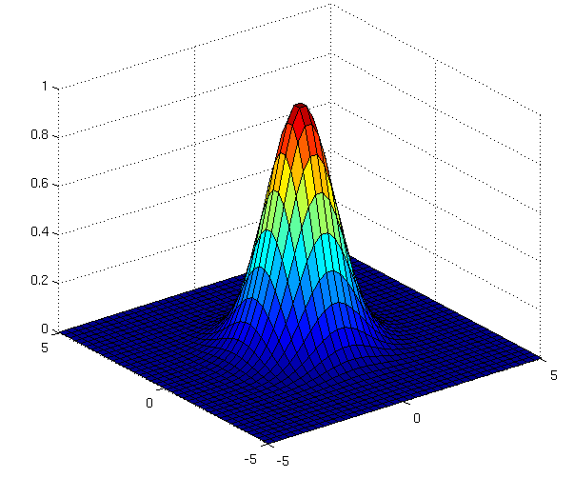
Kernel Gaussiano RBF
$$K\left(\overset{→}{x},{\overset{→}{l}}^{i}\right)=e^{− \frac{{\left\|\overset{→}{x}−{\overset{→}{l}}^{i}\right\|}^{2}}{2σ^{2}}}$$
http://www.cs.toronto.edu/~duvenaud/cookbook/index.html

Slide 12
Kernel Gaussiano RBF
Espacio 2D
x2
$$K\left(\overset{→}{x},{\overset{→}{l}}^{i}\right)=e^{− \frac{{\left\|\overset{→}{x}−{\overset{→}{l}}^{i}\right\|}^{2}}{2σ^{2}}}$$
Landmark
x1

Slide 13

Kernel Gaussiano RBF
Espacio 2D
x2
$$K\left(\overset{→}{x},{\overset{→}{l}}^{i}\right)=e^{− \frac{{\left\|\overset{→}{x}−{\overset{→}{l}}^{i}\right\|}^{2}}{2σ^{2}}}$$
x1

Slide 14
Kernel Gaussiano RBF
Espacio 2D
x2
$$K\left(\overset{→}{x},{\overset{→}{l}}^{i}\right)=e^{− \frac{{\left\|\overset{→}{x}−{\overset{→}{l}}^{i}\right\|}^{2}}{2σ^{2}}}$$
x1

Slide 15


SVM para
Regresión
1
Las SVMs sirven tanto para regresiones lineales, como no lineales
2
Para regresión, se busca la función que realice las mejores predicciones del valor de la variable dependiente

Slide 16

Diferencias entre Regresión Lineal y SVR
Regresión Lineal
SVR
Se intenta minimizar el error entre la predicción y los datos reales.
El objetivo es que los errores no superen un umbral establecido (épsilon).

